Slide 1



DEEP
LEARNING
NHẬN DIỆN CHỮ VIẾT TAY
Mô Hình Trí Tuệ Nhân Tạo | AI Handwriting Recognition

Slide 2

GIỚI THIẸU
Hệ thống nhận diện chữ viết tay ứng dụng mạng nơ-ron sâu (Deep Learning) để tự động phân tích và chuyển đổi hình ảnh chữ viết tay thành văn bản số. Mô hình được huấn luyện trên tập dữ liệu lớn, cho phép nhận diện chính xác các ký tự viết tay với độ chính xác cao, hỗ trợ xử lý ngôn ngữ tự nhiên và số hóa tài liệu hiệu quả.
Deep Learning | Nhận Diện Chữ Viết Tay

Slide 3

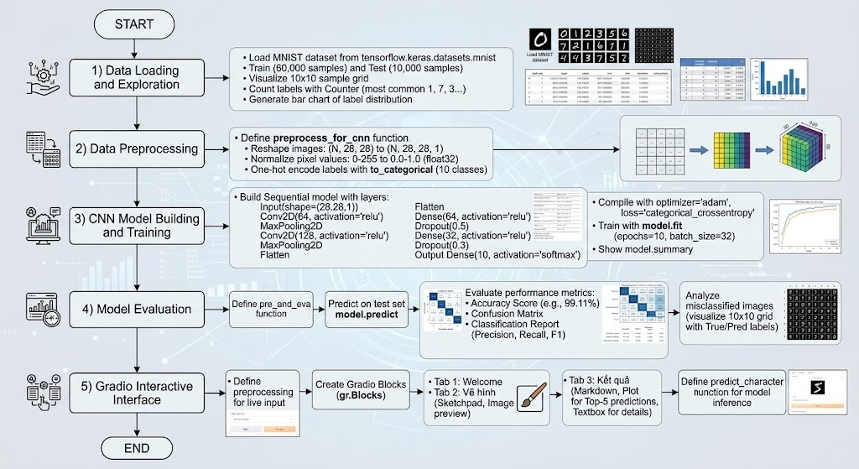
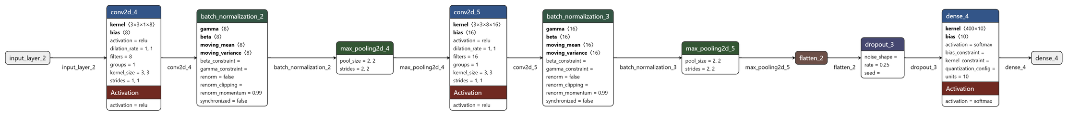
QUY
TRÌNH
XỬ
LÝ
Deep Learning - Nhận Diện Chữ Viết Tay | Trang 3

Slide 4


DATASET
Thêm tệp dữ liệu MNIST từ thư viện Tensorflow.keras là tệp dữ liệu chủ yếu để nghiên cứu đề tài
tệp dữ liệu được chia làm 2:
  Tập train: dùng để train chính với 60000 mẫu, mỗi mẫu kích thước 28x28
  Tập test: dùng để kiểm tra vào bước cuối, không dùng để train, chỉ dùng để kiểm tra, tránh trường hợp overfitting
Deep Learning | Nhận Diện Chữ Viết Tay

Slide 5
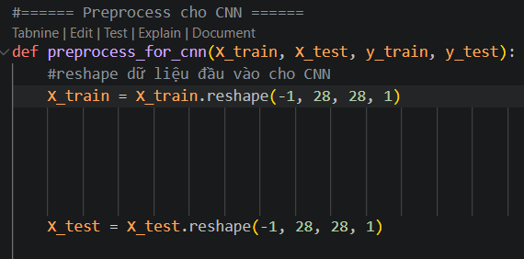
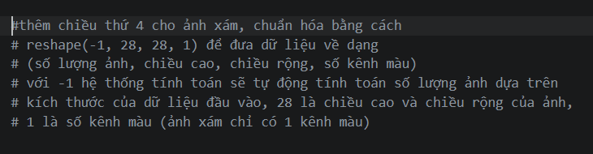
TIỀN XỬ LÝ DỮ LIỆU (PROCESSING DATA)
Giá trị -1 khi đưa vào tính toán chính là giá trị Batch_size được cài ở lúc chạy model, cụ thể giá trị trong bài là 128, nghĩa là 1 lần sẽ xử lý đồng thời 128 ảnh
Deep Learning | Nhận Diện Chữ Viết Tay

Slide 6
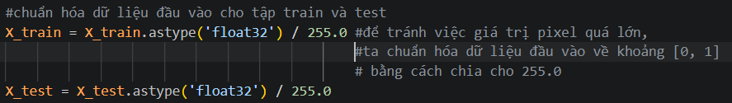
Deep Learning | Nhận Diện Chữ Viết Tay

Slide 7
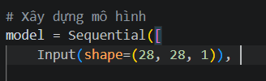
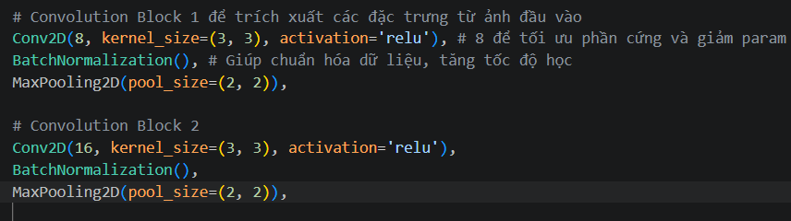
CNN BUILDING AND TRAINING
8 lớp filter, với kích thước nhân 3x3, hàm kích hoạt relu *
giảm điểm ảnh, giúp AI nhận dạng nhanh hơn
16 lớp filter, với kích thước nhân 3x3, hàm kích hoạt relu *
Ở cụm này, công việc chính là thực hiện quét và nhân, sau đó tối ưu rồi tìm các giá trị điểm ảnh lớn để giữ lại sau khi pooling
Deep Learning | Nhận Diện Chữ Viết Tay

Slide 8
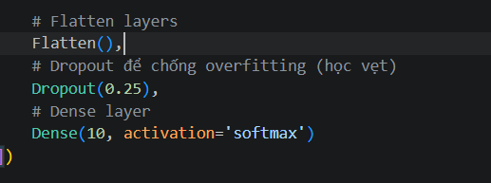
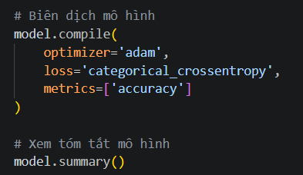
làm phẳng từ lớp 3D(28,28,1) thành 1D để các filter phía sau lớp Dense đều có thể đoc và tổng hợp
ngẫu nhiên loại bỏ 25% nơ ron trong mỗi epoch để tránh phụ thuộc vào tiểu tiết
hàm tổng hợp, đưa ra quyết định, kèm hàm kích hoạt softmax giúp phân tỉ lệ chính xác hơn
hàm tối ưu hóa
hàm tính chỉ số mất mát
hàm tính độ chính xác
tổng hợp model
Deep Learning | Nhận Diện Chữ Viết Tay

Slide 9
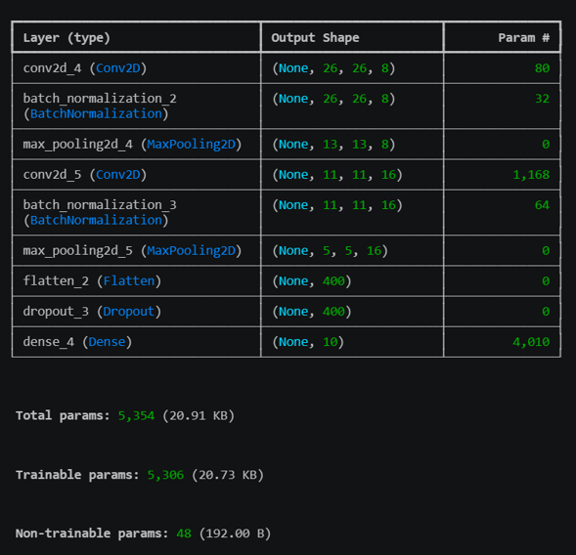
PHÂN TÍCH CÁC CHỈ SỐ PARAM CỦA TỪNG BƯỚC
  Tại lớp conv2D đầu: 80 là cần học 72 trọng số để có thể xác định được 8 filter của phần này+ thêm 8 giá trị bias riêng biệt để làm ngưỡng kích hoạt của từng lớp.
  Tại lớp thứ 2: 1168: bây giờ kích thước đầu vào là 8 lớp nên (3x3x8+1)x16=1168 nghĩa là cần học 1152 trọng số và 16 bias
  ở lớp batch_normalization đầu tiên: 32: mỗi lớp filter lưu trữ 4 thông số là độ co giãn, phương sai, độ dịch chuyển và giá trị trung bình của lớp, góp phần tối ưu, chuẩn hóa về 1 thang đo
  tại lớp thứ 2: 64: gấp đôi lớp filter nên chỉ số param cũng gấp đôi
  max_pooling: 0: chỉ so sánh các giá trị nên k có trọng số phải học nên param =0
  flatten:0: do flatten chỉ thực hiện ép phẳng khối (5,5,16) thành lớp 1D chứ k thực hiện quét hay học các trọng số
  dropout:0: chỉ bỏ ngẫu nhiên các nơ ron trong quá trình thực hiện để tránh model ghi nhớ các chi tiết nhỏ không cần thiết để dẫn đến overfitting
  dense:4010: do là lớp quyết định, với 400 nơ ron đầu vào từ flatten +1 bias rồi nhân với 10 nơ ron ra, là cách tính giá trị trên, 10 tương ứng 10 giá trị từ 0-9
  Trainable params và Non-trainable params là các trọng số được tối ưu và k chỉ được ghi chép( tính bằng 32/2 +64/2)
Deep Learning | Nhận Diện Chữ Viết Tay

Slide 10
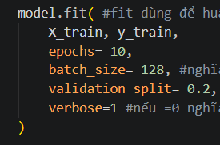
TRAINING
1.Model.fit dùng để huấn luyện với dữ liệu đầu vào là X_train và y_train
  Tham số epochs là vòng lặp, với 10 nghĩa là thực hiện 10 vòng lặp thì dừng lại
  bath_size: lượng ảnh, dữ liệu một lần đưa vào, với 128 thì thực hiện 375 lần sẽ hoàn thành 1 epoch
  validation_split dùng để tách tập train thành 2 phần, train và val dùng để kiểm tra sau mỗi epoch, 0.2 nghĩa là 20% sẽ được tách ra ngẫu nhiên, nên tập train thông thường sẽ là 48000 ảnh
  verbose biểu thị cho mức hiển thị trạng thái huấn luyện, =0 là không hiển thị tiến độ, =1 là hiển thị, =2 là hiển thị chi tiết
Deep Learning | Nhận Diện Chữ Viết Tay

